Slide 1
第10章 面向对象的分析
本章引言
学习目标
教学内容
本章小结
课堂讨论
习题
本章内容结构
第<number>页

Slide 2
本章引言
本章将主要围绕面向对象的分析过程展开，内容包括面向对象分析过程概述及4种模型的建立（对象模型、用例模型、动态行为模型和物理实现模型）。
为实现上述目的，通常需要按照下述步骤完成相关工作：
  ① 在客户和软件工程师之间对基本用户需求进行交流；
  ② 定义类（包含属性和方法）；
  ③ 定义类的层次结构；
  ④ 定义类与类之间的关系；
  ⑤ 为对象行为和物理实现建模；
  ⑥ 重复上述步骤直到模型完成。
第<number>页

Slide 3
学习目标
掌握面向对象分析的 4种模型的特点、用法及相互作用
理解和掌握4种模型在面向对象分析过程中的应用
第<number>页

Slide 4
教学内容
10.1 面向对象的分析过程
10.2 建立用例模型
10.3 建立对象模型
10.4 建立动态行为模型
10.5 建立物理实现模型
10.6 面向对象软件开发过程的案例分析
第<number>页

Slide 5
10.1 面向对象的分析过程
面向对象的分析就是抽取和整理用户需求并建立问题领域精确模型的过程；
面向对象分析过程，首要的是先建模，通常需要建立4 种形式的模型：
  用类和对象表示的对象（静态）模型；
  由用例和场景表示的用例（功能）模型；
  由状态机图和交互图表示的动态行为模型；
  由构件图和部署图表示的物理实现模型。
对象（静态）模型是上述分析阶段几个模型的核心，是动态模型和功能模型的框架。
第<number>页

Slide 6
10.1 面向对象的分析过程
10.1.1 用例模型
10.1.2 对象模型
10.1.3 动态模型
10.1.4 物理（实现）模型
10.1.5 4 种模型之间的关系
第<number>页

Slide 7
10.1.1 用例模型
用例（功能）模型往往是从用户需求的角度来描述系统，指明系统应该“做什么”，直接反映用户对目标系统的需求，描述数据在系统中的变换过程及系统的功能。
用例模型：用例图建立起来的系统模型。
通常，用例模型由一组用例图和数据流图组成，数据流图主要起辅助作用。
用例模型描述的是外部参与者所理解的系统功能
用例模型的建立是系统开发者和用户反复讨论的结果，描述了开发者和用户对需求规格所达成的共识。
第<number>页

Slide 8
10.1.2 对象模型
面向对象方法强调围绕对象来构造系统。
对象模型主要关心系统中对象的结构、属性与操作，以及对象与对象之间关系的映射，是对模拟客观世界的对象及对象彼此间的关系静态结构的描述，为建立动态模型和用例（功能）模型提供了实质性的框架。
在UML ，对象模型中常用类图和对象图来描述。
第<number>页

Slide 9
10.1.3 动态模型
动态模型可以借助于交互（顺序图或通信图）或状态机（状态图或活动图）进行建模。
交互主要用于对共同工作的群体对象的行为建模
状态机则是对单个对象的行为建模
动态模型表示瞬时的、行为化的、系统的“控制”性质，定义对象模型中对象的合法变化序列，描述系统中不同对象类之间的交互。
当问题系统涉及交互作用和时序，动态模型是重点，如用户界面交互和过程控制。
第<number>页

Slide 10
10.1.4 物理（实现）模型
物理实现模型从实现子系统和实现元素（即构件）的角度来表现系统实现的物理组成。
用构件图和部署图表示静态的物理实现模型，用交互图和状态机描述动态实现模型。
实现模型与设计模型的映射既可以非常紧密也可以非常松散，但最好是保持一对一的映射关系
构件和节点分别是物理实现模型中构件图和部署图的基本组成部件，用包将构件分组，也可以通过描述构件之间的依赖、泛化、关联和实现关系来组织构件。
第<number>页

Slide 11
10.1.5 4 种模型之间的关系
4 种模型相互补充、相互配合：
对象模型是必须建立的，是核心模型之一，为其他3 种模型奠定了基础；
用例（功能）模型指明系统应该“做什么”
动态模型明确规定什么时候（即在何种状态下接受什么事件的触发）做什么事情
物理实现模型通过构件图和部署图描述系统实现和分析设计中的对应关系
第<number>页

Slide 12
10.1.5 4 种模型之间的关系
4 种模型之间的关系：
（1）针对每个类建立的动态模型，描述类实例的生存周期或运行周期。
（2）状态转换驱使行为发生，这些行为在数据流图中被映射成处理，在用例图中被映射成用例，它们同时与类图中的服务相对应。
（3）用例（功能）模型中的用例（或处理）对应于对象模型中的类所提供的服务。
（4）数据流图中的数据存储及数据的源点/终点通常是对象模型中的对象。
（5）数据流图中的数据流往往是对象模型中对象的属性值，也可能是整个对象。
（6）用例图中的参与者可能是对象模型中的对象。
（7）用例（功能）模型中的用例（或处理）可能产生动态模型中的事件。
（8）对象模型描述数据流图中的数据流、数据存储及数据源点/终点的结构。
（9）物理实现模型中的构件通常对应对象模型中的类。
第<number>页

Slide 13
10.2 建立用例模型
用例是从用户的角度出发来描述系统的功能，用例图用于展示系统将提供什么样的功能，以及用户将如何与系统交互来使用这些功能。
  10.2.1 需求分析与用例建模
  10.2.2 确定系统范围和系统边界
  10.2.3 确定参与者
  10.2.4 确定用例
  10.2.5 确定用例之间的关系
第<number>页

Slide 14
10.2.1 需求分析与用例建模
建立用例模型的目的是：提取和分析足够的需求信息，该模型应该表达用户需要什么，而不涉及系统将如何构造和实现的细节。
用例模型由若干个用例图组成，主要用于需求分析阶段。
建立用例模型的过程就是对系统进行功能需求分析的过程，包括确定系统范围和边界、确定参与者、确定用例、确定用例之间的关系等几个步骤。
第<number>页

Slide 15
10.2.2 确定系统范围和系统边界
项目范围通常包括系统功能、资源和可用时间等方面的约束。
确定项目范围的工作：
  确认系统需求；
  设定需求的优先级别以确定后续迭代的顺序；
  估计实现需求所要求的工作量；
  分析实现系统每项需求的影响
在 UML 表示法中，系统是由一条边界包围起来的未知空间，系统只通过边界上的有限个接口与外部交互。
系统边界是：一个系统所包含的所有系统成分与系统以外各事物的分界线，通常用矩形框表示，边界不是用例图的必要成分
第<number>页

Slide 16
10.2.3 确定参与者
参与者（Actor）是具有行为能力的事物；可以是一个人、计算机系统或硬件设备，它们位于系统边界之外，通过和系统进行有意义的交互来实现它们的目标。
参与者可以发出请求，要求系统提供服务，系统以某种方式进行响应，或者把响应的结果给其他的参与者；
系统也可以向参与者发出请求，参与者对此做出响应。
按照在系统中的作用，可以将参与者分为主要参与者、次要参与者和后台参与者。
第<number>页

Slide 17
10.2.3 确定参与者
主要参与者：在使用系统服务的过程中满足自己目标的那些参与者，一般将主要参与者画在用例图中系统边界的左边。
次要参与者：是为系统提供服务的那些参与者。
后台参与者：是对用例的行为感兴趣的那些参与者。
一般将次要参与者和后台参与者画在用例图中系统边界的右边。
识别参与者的任务：找到参与者并明确其在系统中要实现的目标。
第<number>页

Slide 18
10.2.3 确定参与者
如何找到参与者？
（1）谁使用系统的主要功能？
（2）谁需要系统的支持以完成其日常工作任务？
（3）谁负责维护、管理并保证系统的正常运行？
（4）系统需要和哪些外部系统交互？
（5）系统需要处理哪些设备？
（6）对系统产生的结果感兴趣的人或事物是哪些？
第<number>页

Slide 19
10.2.3 确定参与者
识别参与者的目标
（1）某个参与者要求系统为其提供什么功能？该参与者需要做哪些工作（可能有些工作需要系统帮助完成）？
（2）参与者需要阅读、创建、销毁、更新或存储系统中的某些（类）信息吗？
（3）系统中的事件一定要告知参与者吗？参与者需要告诉系统一些什么吗？那些系统内部的事件从功能的角度代表什么？
（4）由于系统新功能的识别（如那些典型的还没有实现自动化的人工系统），参与者的日常工作被简化或效率提高了吗？若是，则该用例对于该参与者有意义、值得实现。
第<number>页

Slide 20
10.2.3 确定参与者
因为参与者是一个类，所以在参与者之间可以引入类之间的继承关系，通过定义某个抽象参与者来简化参与者的定义。
如果一组参与者具有共同的性质，可以把这些性质抽取出来放在另一个参与者中，这组参与者再从中继承，这种关系称为参与者之间的继承关系。。
第<number>页

Slide 21
10.2.4 确定用例
一个用例（Use Case）描述系统的一项功能，功能被描述为一组动作序列（场景）的集合。
每一个动作序列表示参与者与系统的一次交互，将为参与者产生一个可观察的结果值。
每一个用例使用动词短语定义，该短语描述了系统必须完成的目标。
第<number>页

Slide 22
10.2.4 确定用例
用例定义的理解：
（1）一个用例描述系统的一项功能，是参与者使用系统来达成目标时一组相关的成功场景（Scenario）和失败场景的集合。
（2）用例通常是由某个参与者来驱动执行，只有当外部的参与者与系统交互时，该功能才会发生作用。
（3）用例中，只描述参与者可以看到的系统行为特征。
（4）用例描述的是一个参与者所使用的一项系统级功能，该项功能应该相对完整。
（5）可观察的结果值是指系统对参与者的动作要做出响应，在经过若干次交互之后，系统把最终有意义的结果值反馈给参与者。
第<number>页

Slide 23
10.2.4 确定用例
用例的确定可以从参与者角度出发，识别每类参与者在系统中要实现的目标，从中抽取用例。
用例可以分为3种不同的级别：
企业级别的目标：如盈利、扩大目标市场等；
用户级别的目标：如取款、在线考试等；
子功能级别的目标：如验证用户身份、记录系统日志等。
用例描述的目标：将用例的功能和应用场景描述清楚
  用例在何时开始，何时结束；
  与者何时与系统交互，交互什么内容；所有可能的交互场景等。
第<number>页

Slide 24
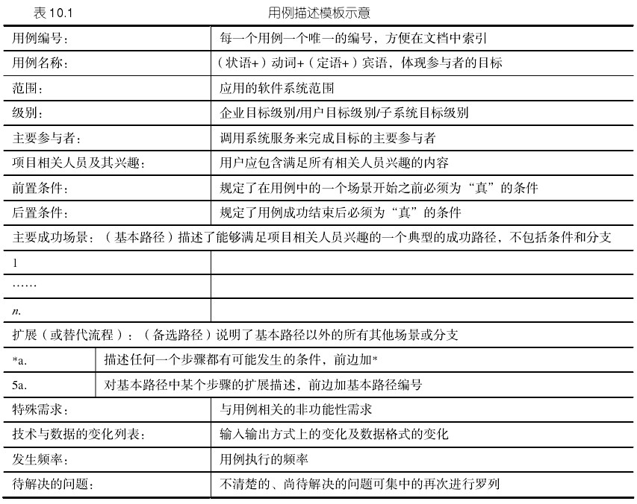
10.2.4 确定用例
对用例的描述，可以用自然语言，也可以采用用户自定义的语言。
为了更清楚地说明问题，也可以采用面向对象的类图、顺序图、状态图或活动图来做进一步的描述。
第<number>页

Slide 25
10.2.5 确定用例之间的关系
用例之间主要有两大类关系，包含和扩展，
可以细分为4种关系：包含、使用、扩展和泛化关系，
共性：都是从现有的用例中抽取出公共的那部分信息，作为一个单独的用例，然后通过不同的方法来重用这个公共的用例，以减少模型维护的工作量。
第<number>页

Slide 26
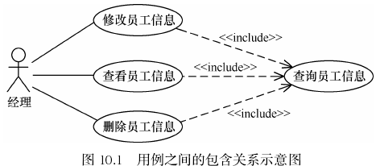
10.2.5 确定用例之间的关系
1．包含关系
  把几个用例的公共步骤分离出来，成为一个单独的被包含用例，以便多个用例复用。
  用例A在其内部说明的某一位置上显式地使用用例B行为的结果，称为用例A包含用例B。
  用例包含关系中要避免用例中相同功能的重复描述，避免过长的用例。
第<number>页

Slide 27
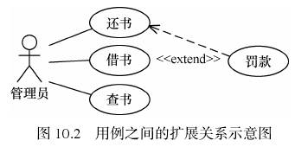
10.2.5 确定用例之间的关系
2．扩展关系
  扩展关系可以在不能改变已有用例（也称为基用例）的情况下，在已有用例的扩展点上扩展用例的功能，扩展用例中必须包含触发和扩展点说明。
  扩展用例用于为已有用例添加新的行为，根据已有用例的扩展点当前状态判断是否执行自己，扩展用例对基用例不可见。
第<number>页

Slide 28
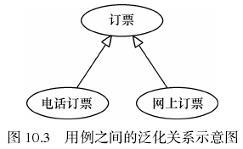
10.2.5 确定用例之间的关系
3．泛化关系
  子用例继承父用例的行为和含义，还可以增加或覆盖父用例的行为；
  子用例可以出现在任何父用例出现的位置（父和子均有具体的实例），也可以重载它。
第<number>页

Slide 29
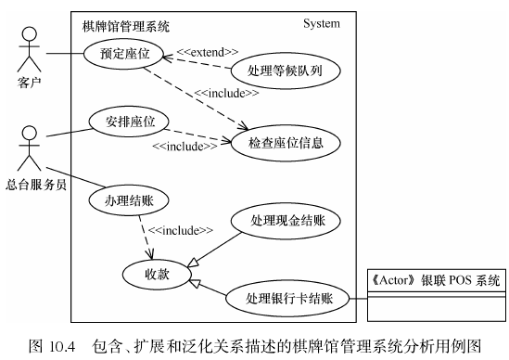
10.2.5 确定用例之间的关系
通过包含、扩展和泛化关系描述的棋牌馆管理系统分析示例
第<number>页

Slide 30
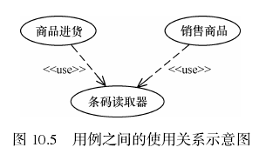
10.2.5 确定用例之间的关系
4．使用关系
使用关系非常像一个函数调用，以这种方式被使用的用例称为抽象用例，因为它不能单独存在而必须被其他用例使用。
第<number>页

Slide 31
用例模型实例
问题：教学管理系统
用户是学校的学生、教师和教学管理员。
学生使用该系统查询新学期将开设的课程和授课教师的情况，选择自己要学习的课程，并进行登记注册；
教师使用该系统查询新学期将开设的课程及选择每门课程的学生情况；
教学管理员使用该系统进行相关的教学管理，如新学期的课程选课注册管理、学生选课的调整等。
该教学管理系统主要包括给教师分配课程和学生注册选课（学分制）两部分的工作。
第<number>页

Slide 32
用例模型实例
给教师分配课程的情况描述：当每个教师决定要教授哪门课程后，课程登记办公室便把相关信息输入计算机，并给相关教师一份他（她）将要教授的课程报告，同时学生会得到一个课程目录以供选择课程。学生填写一份标记有他们选择的课程的完整表格给登记办公室，登记办公室的职员把学生的表格输入到学校的主计算机中。当学生一学期的课程注册信息输入完毕后，系统会成批处理学生的申请并分配课程。大多数情况下学生会获得他们的第一选择，然而由于可能会引起的冲突（如报同一个教师的学生太多），登记办公室会告诉学生做其他的选择。一旦所有学生的课程分配完毕，系统会给学生一份课程表以便他们检查。学生选课工作结束后，每个教师会得到一份他要教授的课程清单及选择该课程的学生详细名单。
第<number>页

Slide 33
用例模型实例
学生注册选课的情况描述：在每个学期快结束的时候，学生们会得到一份包含下学期将要开设的课程的列表及每门课程的相关信息，如开课教师情况、系别和学生选择课程的先决条件等，可以帮助学生有目的的选择课程。新系统允许学生在将要来临的新学期中选择4～6门学科。另外，每个学生有在万一某门课程名额满员或被取消后有重选的机会。每门课程最多有120名、最少有20名学生选择才能开课，少于20个人报名的课程将被取消。当一个学生的注册信息完成之后，系统给收费系统发送一个消息，以便学生为其选中的课程付费。每个学期有一段时间让学生可以改变计划。学生可以在这段时间内访问联机系统以增加或删除课程。大多数学生的选择会在一周内解决，但有的可能要两周才能解决。
第<number>页

Slide 34
用例模型实例
教学管理系统的相关系统有收费系统，该系统需要把学生选课注册信息传送给收费系统，以供收费系统计算学生应交纳的费用，但是不要求收费系统反馈学生应交纳的费用信息。
假定在学校的计算中心有功能强大的工作站，在各系、部门、图书馆、学生宿舍都有PC并且都已连网。该教学管理系统将采用客户机/服务器结构来建立，系统的应用服务器和数据库服务器设在学校计算中心的工作站，学生、教师和教学管理员可以在各系、部门、图书馆、学生宿舍等连网的PC上使用该教学管理系统。
第<number>页

Slide 35
用例模型实例
1．确定系统范围和系统边界
首先要确定业务需求和系统目标。
该教学管理系统的职责范围包括新学期给教师分配课程和学生注册选课两部分的工作，除此以外的其他教学管理内容，如安排教学计划、排课、实习、考试等都不属于该系统的职责范围。至于学校的其他管理工作，如科研、人事、收费、资产等的管理也不属于该系统的职责范围。教学管理系统与收费系统存在系统边界，收费系统将从教学管理系统得到学生选课注册信息，从而收取费用。教学管理系统与其他管理系统没有直接的联系，但是可以与学校的全局数据库共享学生、教师、教学计划等公共数据。
第<number>页

Slide 36
用例模型实例
2．确定系统参与者
教学管理系统中各参与者的简要描述如下：
学生——在学校注册听课的人；
教师——被学校认可讲授某门课程的人；
注册管理员——该教学管理系统所应用的学生注册系统所认同的维护人员；
收费系统——学生付费的外部系统。
创建完4个参与者，并对“学生”参与者添加描述文档
第<number>页

Slide 37
用例模型实例
3．定义用例
每一个用例（Use Case）都是一个参与者与系统在交互中执行的有关事务序列。
定义好的用例的首要原则：用例必须给参与者提供某些信息
以下是教学管理系统必须要处理的问题：
① 学生actor需要使用系统来注册课程；
② 当选择课程的过程完成后，收费系统必须获得收费信息；
③ 教师actor需要使用系统来选择课程，且必须得到课程花名册；
④ 登记员要生成课程目录，而且必须维护课程、学生、教师等信息。
第<number>页

Slide 38
用例模型实例
可以生成以下UseCases：
  ① 注册课程；
  ② 选择课程任教；
  ③ 得到课程花名册；
  ④ 维护课程信息；
  ⑤ 维护教师信息；
  ⑥ 维护学生信息；
  ⑦ 创建课程目录。
第<number>页

Slide 39
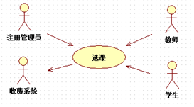
用例模型实例
4．绘制用例图
顶层用例图
第<number>页

Slide 40
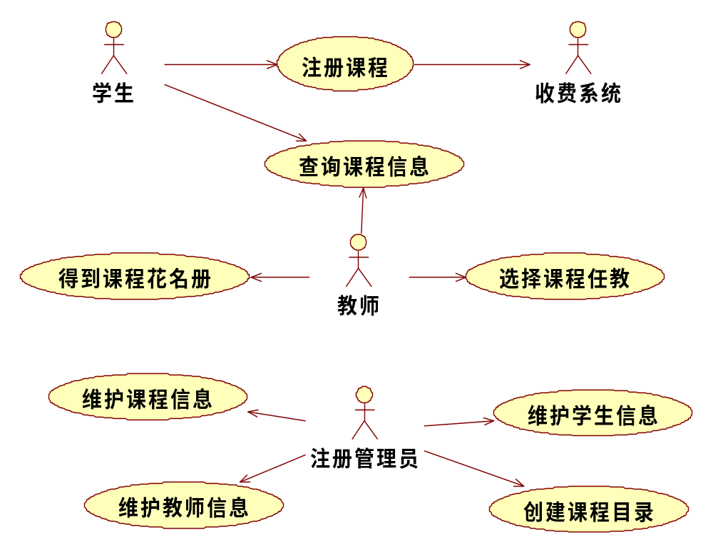
用例模型实例
选课注册系统的主用例图
第<number>页

Slide 41
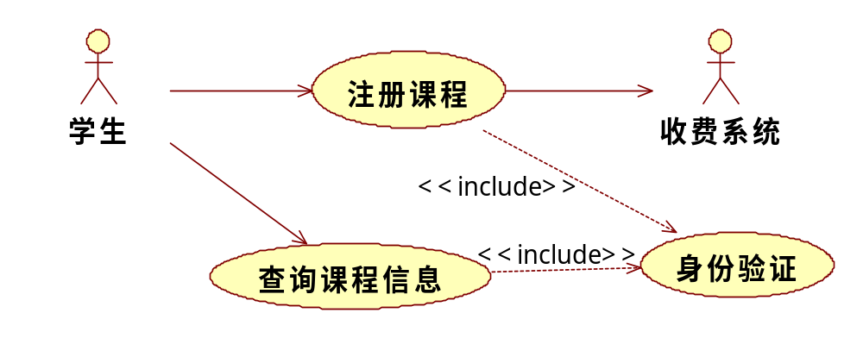
用例模型实例
附加的Use Case图
第<number>页

Slide 42
10.3 建立对象模型
10.3.1 确定类和对象
10.3.2 确定关联
10.3.3 确定属性
10.3.4 建立对象类图
10.3.5 划分主题
10.3.6 优化对象模型
第<number>页

Slide 43
10.3 建立对象模型
对象模型的作用：描述系统的静态结构
对象模型的表示：类图、类的实例图、它们之间的关系（关联、继承、聚集和组合）
主题层
类和对象层
结构层
属性层
服务层
对象模型的5项活动：
找出类与对象
识别结构
识别主题
定义属性
定义服务
对象模型的5个构成层次
第<number>页

Slide 44
10.3.1 确定类和对象
面向对象分析的第一个层次主要是识别类和对象
分析员需要首先找出候选的类和对象，包括：
  可感知的物理实体，如汽车等；
  人或组织的角色，如学生等；
  应该记忆的事件，如球赛等；
  两个或多个事件的相互作用，通常具有交易或接触性质，如教学；
  需要说明的概念，如法律等。
一种非正式分析方法:将需求描述中的名词作为类和对象的候选者，然后进行筛选，去掉不正确或无关的类和对象。
第<number>页

Slide 45
10.3.1 确定类和对象
筛选过程主要依据下列标准来删除不正确或不必要的类和对象：
  ① 冗余：表示同样的信息，合并
  ② 无关：
  ③ 笼统：去掉笼统的名词类和对象
  ④ 属性：
  ⑤ 操作：
  ⑥ 实现：去掉只和实现有关的候选类和对象。
第<number>页

Slide 46
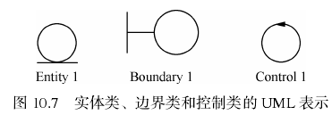
10.3.1 确定类和对象
实体类表示系统将跟踪的持久信息；
边界类表示参与者与系统之间的交互，边界对象收集来自参与者的信息，并转换为可用于实体类和控制类的对象的表示形式，边界类对象只对用户界面进行粗略的建模，不涉及如菜单项、滚动条等细节；
控制类对象负责用例的实现，协调实体类和边界类对象，控制类对象在现实世界中没有具体的对应物，它通常从边界类对象处收集信息，然后把这些信息分配给实体类对象。
第<number>页

Slide 47
10.3.2 确定关联
关联：指两个或多个对象之间的相互依赖、相互作用关系的统称。
分析、确定对象类之间的关联关系，能促使分析员考虑问题域的边缘情况，有助于发现那些尚未被发现的类和对象。
标识关联的启发式规则有：
  ① 从需求描述中查找动词或动词短语，从角色寻找关联；
  ② 准确地命名关联和角色；
  ③ 尽量使用常用的修饰词标识名字空间和关键属性；
  ④ 应删除派生关联；
  ⑤ 在一组关联被确定下来之前，先不必考虑实例之间的多重性；
  ⑥ 为适用于不同的关联，必要时要分解以前确定的类；
  ⑦ 分析过程中，及时补上遗漏的关联。
第<number>页

Slide 48
10.3.2 确定关联
从结构角度分析，类及对象间的关系可概括：
  归纳关系（一般-特殊结构、分类结构）是针对事物类之间的组织关系；
  组合关系（整体-部分结构、组装结构）是表示事物的整体与部分之间的组合关系。
  细分，关联关系可以分为继承、实现、依赖、关联、聚集和组合关系
第<number>页

Slide 49
10.3.3 确定属性
属性：对前面已识别的类和对象做进一步的说明
类的属性：描述的是状态信息，每个实例（对象）的属性值表达了该实例（对象）的状态值。
标识属性的方法和策略：
  只考虑与具体应用直接相关的属性，不考虑那些超出所要解决的问题范围的属性；
  先找出最重要的属性，再逐渐把其余属性增添进去；
  分析阶段不考虑纯粹用于实现的属性。
第<number>页

Slide 50
10.3.3 确定属性
属性的标识也有一些启发式规则，如：
每个对象至少需包含一个编号属性，如_id；
系统的所有存储数据必须定义为属性；
导出属性应该略去；
描述对象的外部不可见状态的分析属性应该从分析模型中删掉；
最后考虑取值范围、极限值、缺省值、建立和存取权限、精确度、是否会受到其他属性值影响等。
第<number>页

Slide 51
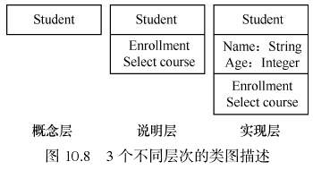
10.3.4 建立对象类图
在不同阶段类图有不同的层次：
在分析阶段，概念层的类图，描述应用领域的概念，与现实世界及所研究的问题相关；
在设计阶段，说明层的类图，主要描述类与类之间的接口关系；
在实现阶段，实现层的类图，描述软件系统中类的实现，包含类图所有的内容。
第<number>页

Slide 52
10.3.4 建立对象类图
建立类图的原则如下：
  ① 简化的原则
  ② 分层理解的原则
  ③ 关注关键点的原则
第<number>页

Slide 53
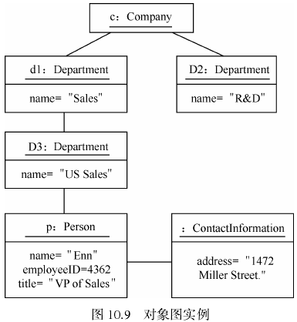
10.3.4 建立对象类图
类图建模，表达类与类之间的关系，以便于理解系统的静态逻辑，
两个方面建模：对简单协作建模和对数据库模式建模。
对象图是表示在某一时刻一组对象及它们之间的关系的图形表示。
对象图包含：对象名和特定的属性值
对象图由结点和它们之间的连线组成，这里的结点可以是对象或类。
第<number>页

Slide 54
10.3.5 划分主题
在开发大型、复杂的系统时，为了降低复杂程度，人们习惯于把系统再进一步划分成几个不同的主题，在概念上把系统包含的内容分解成若干个范畴。
主题是按照问题领域来确定的，不同主题内的对象类之间的相互依赖和交互应尽可能少。
对于规模极大的系统，则首先由高级分析员粗略地识别对象和关联，然后初步划分主题，经进一步分析，对系统结构有更深入的了解后，再进一步修改和精炼主题。
在UML中，主题可以通过包图来表现。
第<number>页

Slide 55
10.3.6 优化对象模型
迭代和反复过程，在建模的任何一个环节，如果发现有分析遗漏或出错，都可以返回到对应点进行修改和完善，经过多次反复修改，才能逐步完善，从而得到正确的对象模型。
对前述工作的逐步优化，如删除冗余的类，根据需要合并或分解的类，补充部分关联关系，对类结构层次进行优化（如识别继承关系）等。
第<number>页

Slide 56
对象模型实例
针对前面教学管理系统的需求分析：
① 学生要选择并注册课程；
② 教师要选择课程来教；
③ 注册管理人员要创建课程和生成学期（课程）目录；
④ 注册管理人员要维护关于课程、教师和学生的所有信息；
⑤ 收费系统要从注册系统获取学生的费用交纳情况。
第<number>页

Slide 57
对象模型实例
出现的名词有“学生”、“教师”、“课程”等；
动词有“开设课程”、“学生登记”、“课程登记”、“选课统计”等。
“学生”的属性有姓名、年龄、性别、通信地址、联系电话、专业、班级等，对这些信息的服务操作有查询、添加、删除、修改等；
“教师”的属性有姓名、年龄、性别、通信地址、联系电话、职称等，对这些信息的服务操作也有查询、添加、删除、修改等；
对于“课程”，至少应说明课程的名称、性质和学分数等，对应的操作有加入课程、删除课程等；
第<number>页

Slide 58
对象模型实例
“开设课程”类负责新学期开设课程和选课信息的处理，并提供查询功能，其属性有授课日期、授课时间、地点、授课教师、注册学生数等，相关操作有加入选课学生、加入授课教师、返回学生已满信息等；
“学生登记”类负责新学期学生的选课登记，该类的属性有学期、课程名等，操作有加入课程、打印等；
“课程登记”类负责新学期课程的选课登记，它根据参与者“教师”和“注册管理员”的要求，汇总学生的选课信息，对每门课程给出选修该课程的学生清单，该类的属性有学期、学生名等，操作有加入学生、打印等；
“选课统计”类负责学生选课信息的统计处理，其属性包括学期、课程名等，操作有按学生统计、按课程统计、打印等。
第<number>页

Slide 59
对象模型实例
在该教学管理系统中，存在下面的关系：
① 关联。在“开设课程”类与“师生”类之间存在“授课”和“登记注册”关联。
② 聚集联系。新学期开设的课程只是学校教学计划中需要设置的课程中的一部分，“开设课程”类与“课程”类之间存在聚合关系，“开设课程”类是代表部分的对象类，“课程”类是代表整体的对象类。“开设课程”类与“学生登记”类、“课程登记”类之间都存在聚集联系。
第<number>页

Slide 60
对象模型实例
在该教学管理系统中，存在下面的关系：
③ 泛化联系。学生与教师之间有许多共同的信息内容，如姓名、年龄、性别、管理号、通信地址、联系电话等。因此，可以把学生与教师的共同信息和共同操作抽取出来，组成一个新类“师生”，原来的“学生”类中保留学生特有的属性“专业”和“班级”，在“教师”类中保留教师特有的属性“职称”。“学生”类、“教师”类与“师生”类的联系为泛化联系，“师生”类为更一般的类，“学生”类和“教师”类是特殊类，它们继承“师生”类中的公共属性。
④ 依赖联系。选课系统是在新学期所开设的课程的数据上进行的，在“选课统计”类和“开设课程”类之间存在依赖联系，“选课统计”类依赖于“开设课程”类
第<number>页

Slide 61
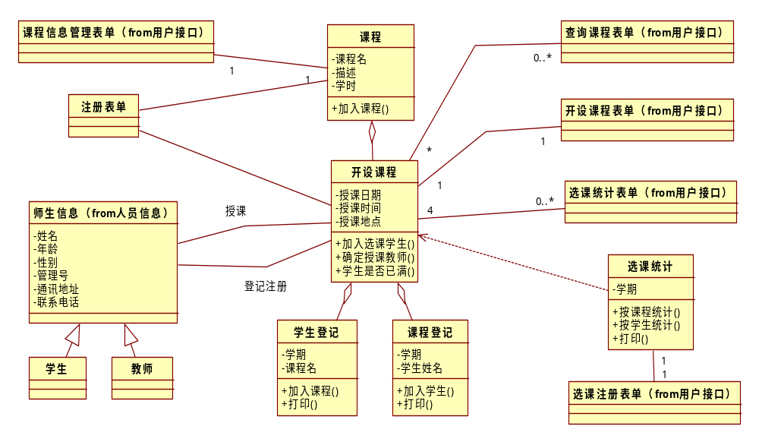
对象模型实例
第<number>页

Slide 62
10.4 建立动态行为模型
交互图和状态机都用于系统的动态方面建模。
交互图包括顺序图和通信图
状态机包括活动图和状态图
第<number>页

Slide 63
10.4.1 建立顺序图
顺序图表示类（对象）按时间顺序的消息交换过程，体现出系统用例的行为。
顺序图的重点：参与者发起的跨越系统边界的事件。
每张顺序图显示用例的一个特定的行为序列。
顺序图有两个主要的标记符：活动对象和这些活动对象之间的通信消息。
生命线：对象拖出的长虚线。生命线说明按照时间顺序对象所发生的事件。
消息：用从活动对象生命线到接收对象生命线的箭头表示，箭头上面标记要发送的消息。
第<number>页

Slide 64
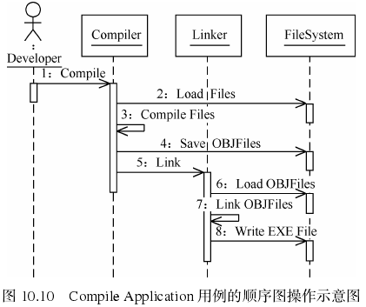
10.4.1 建立顺序图
Compile Application用例的顺序图
操作：
①Developer请求Compiler执行
编译；
②Compiler请求FileSystem加载
文件；
③Compiler通知自己执行编译；
④Compiler请求FileSystem保存
对象代码；
⑤Compiler请求Linker链接对象代码；
⑥Linker请求FileSystem加载对象代码；
⑦Liker通知自己执行链接；
⑧Linker请求FileSystem保存编译的结果。
第<number>页

Slide 65
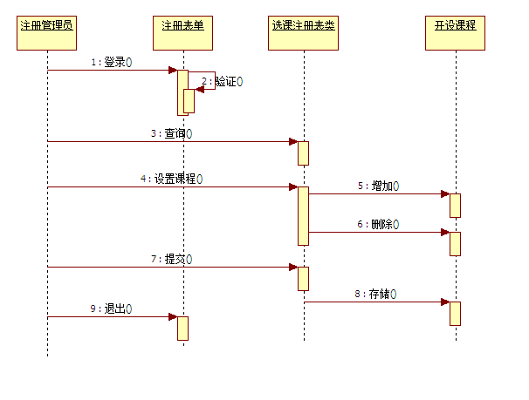
10.4.1 建立顺序图
“设置开设课程”顺序图
第<number>页

Slide 66
10.4.2 建立通信图
通信图：描述类（对象）之间的关联及其彼此之间的消息通信，强调交互的空间结构。
通信图与顺序图在语义上是等价的，二者可以相互转换，而不会丢失信息。
通信图的构成主要包括：对象、链接和消息3部分。
  可以使用对象角色和类角色代替对象
  链接用来在通信图中关联对象，链接的目的是让消息在不同系统对象之间传递，链接以连接两个对象的单一线条表示；
  消息是通信图中对象与对象之间通信的方式，消息又可以分为简单消息、异步消息、同步消息和反身消息
第<number>页

Slide 67
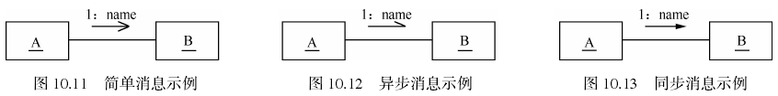
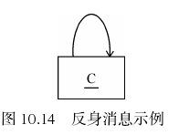
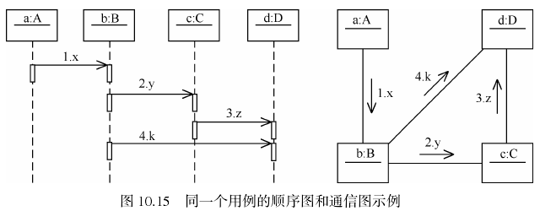
10.4.2 建立通信图
第<number>页

Slide 68
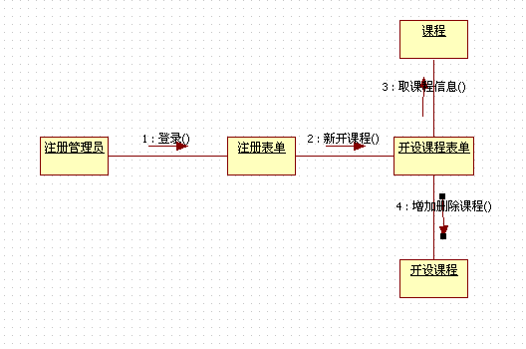
10.4.2 建立通信图
维护课程信息通信图
第<number>页

Slide 69
10.4.3 建立状态图
状态是对对象属性值的一种抽象，各对象之间相互触发（即作用）就形成了一系列的状态变化。
一个触发行为称作一个事件。
一个事件分开两个状态，一个状态隔开两个事件。
事件表示时刻，状态代表时间间隔。
状态图：通过建立类对象的生存周期模型来描述对象的状态、触发状态转换的事件及对象随时间变化的动态行为。
第<number>页

Slide 70
10.4.3 建立状态图
1．状态机及状态图的定义
状态机：包含了一个类的对象在其生命期间所有状态的序列及对象对接受到的事件所产生的反应，利用状态机可以精确地描述对象的行为。
状态机的组成：状态、转换、事件、活动、动作。
状态图：由表示状态的结点和表示状态之间转换的带箭头的直线组成，表现从一个状态到另一个状态的控制流，是展示状态与状态转换的图。
状态图的组成：状态、转换、初始状态、终结状态、判定。
第<number>页

Slide 71
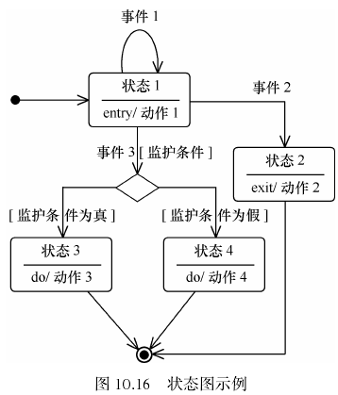
10.4.3 建立状态图
在UML的表示中，状态由一个带圆角的矩形表示
状态图标可以分为3部分：名称、内部转换和嵌套状态。
转换用带箭头的直线表示
初始状态
终止状态
第<number>页

Slide 72
10.4.3 建立状态图
2．状态
状态图中的状态一般是给定类对象中的一组属性值，这组属性值是对象所有属性的子集。
状态可以分为：简单状态、复合状态
简单状态：不包含其他状态的状态，没有子结构，但可以具有内部转换、入口动作和出口动作等
复合状态：包含一些嵌套的子状态的状态
每个状态的组成：状态名、活动、入口动作和出口动作。
第<number>页

Slide 73
10.4.3 建立状态图
3．事件
事件表示在某一特定的时间或空间出现的能够引发状态改变的一种运动变化。
事件种类包括：
  入口事件
  出口事件
  动作事件
  信号事件
  调用事件
  修改事件
  时间事件
  延迟事件
第<number>页

Slide 74
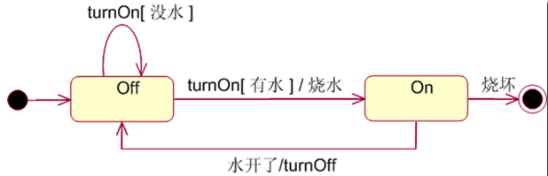
10.4.3 建立状态图
4．转换
转换：表示当一个特定事件发生或者某些条件得到满足时，一个源状态下的对象在完成一定的动作后将发生状态转变。
转换进入的状态为活动状态，转换离开的状态是非活动状态
第<number>页

Slide 75
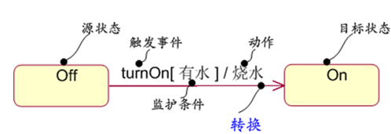
10.4.3 建立状态图
4．转换
为活动状态，转换离开的状态是非活动状态
转换的组成：源状态、目标状态、触发事件、监护条件、动作
源状态：受转换影响的状态
目标状态：当转换完成后对象的状态
触发事件：用来为转换定义一个事件
监护条件：布尔表达式，决定是否激活转换
动作：转换激活时的操作
转换可以标注与此转换相关的选项，如事件、动作和监护条件
第<number>页

Slide 76
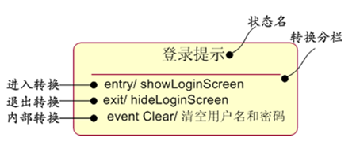
10.4.3 建立状态图
4．转换
转换种类包括以下几种：
  外部转换：改变对象状态的转换，用从源状态到目标状态的箭头表示
  内部转换：转换后的状态仍是自身，没有目标状态
  完成转换：自转换，由状态中的活动的完成引起的
  复合转换：由简单转换通过分支判定、分叉或结合组合在一起。
第<number>页

Slide 77
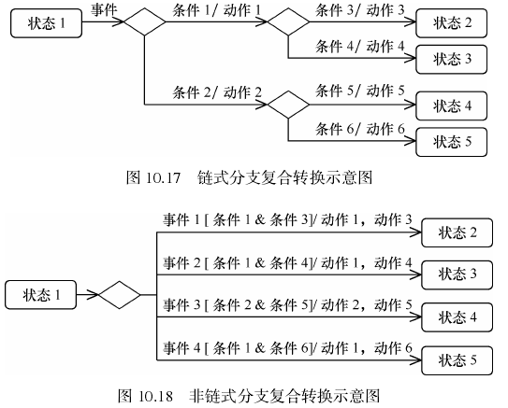
10.4.3 建立状态图
第<number>页

Slide 78
10.4.3 建立状态图
5．触发事件
触发：也称为迁移，是指从一个状态到另一个状态的瞬时变化。
触发事件是能够引起状态转换的事件。
6．监护条件
监护条件也称为警戒条件，是触发转换必须满足的条件，它是一个布尔表达式。
监护条件只能在触发事件发生时被赋值一次，如果在转换发生后监护条件才由假变为真，那么转换也不会被触发。
7．动作
动作是一组可执行语句或者计算处理过程。
动作可以包括发送消息给另一个对象、操作调用、设置返回值、创建和销毁对象等。
整个系统可以在同一时间执行多个动作。
第<number>页

Slide 79
10.4.3 建立状态图
8．状态图的建模步骤
  ① 找出适合用模型描述其行为的类。
  ② 确定对象可能存在的状态。
  ③ 确定引起状态转换的事件。
  ④ 确定转换进行时对象执行的相应动作。
  ⑤ 对建模的结果进行相应的精化和细化。
第<number>页

Slide 80
10.4.3 建立状态图
9．建立状态图
建立状态图的步骤如下：
① 编写典型交互行为脚本，必须保证脚本中不遗漏常见的交互行为。
② 从脚本中提取出事物，确定触发每个事件的动作对象及接受事件的目标对象。
③ 排列事件发生的次序，确定每个对象可能有的状态及状态间的转换关系，并用状态图描绘出来。
④ 比较各个对象的状态图，检查它们之间的一致性，确保事件之间的匹配。
第<number>页

Slide 81
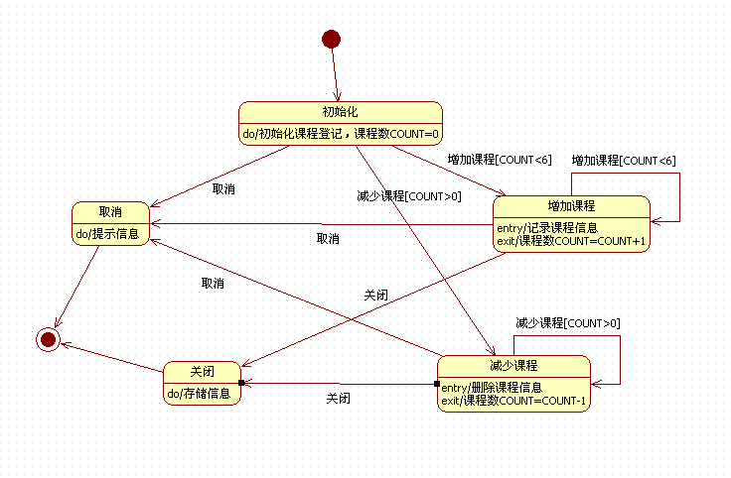
10.4.3 建立状态图
状态图实例
第<number>页

Slide 82
10.4.4 建立活动图
活动：某件事情正在进行的状态，既可以是现实生活中正在进行的某一项工作，也可以是软件系统中正在运行的某个类对象的一个操作。
活动具体表现：由一系列动作组成的执行过程。
活动图：将各种活动及不同活动之间的转换用图形进行表示.
活动图的作用：是对系统的行为建模。
第<number>页

Slide 83
10.4.4 建立活动图
1、活动图与流程图
活动图在本质上是一种流程图，同时活动图借鉴了工作流建模、Petri网等领域的相关概念，其表达能力比流程图更强，应用范围也更宽。
活动图与流程图的区别：
  流程图着重描述处理过程，主要控制结构是顺序、选择和循环，各个处理过程之间有严格的顺序和时间关系，活动图描述的是对象活动的顺序关系所遵循的规则，它着重表现的是系统的行为，而非系统的处理过程；
  活动图能够表示并发活动的情形，而流程图不能；
  活动图是面向对象的，而流程图是面向过程的。
第<number>页

Slide 84
10.4.4 建立活动图
2．活动图与状态图
活动图与状态图都是状态机的表现形式
两者本质区别：
  活动图着重表现从一个活动到另一个活动的控制流，是内部处理驱动的流程；
  状态图着重描述从一个状态到另一个状态的流程，主要有外部事件的参与。
第<number>页

Slide 85
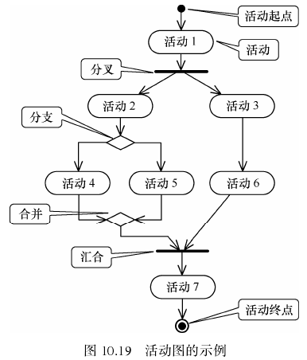
10.4.4 建立活动图
3．活动图的组成及 UML 图形表示
活动图的UML图形表示中，如果一个活动引发下一个活动，两个活动的图标之间用带箭头的直线连接。
活动图的起点、终点
分支与合并的图标和状态图中判定的图标相同
分叉与汇合则用一条加粗的线段表示。
第<number>页

Slide 86
10.4.4 建立活动图
UML的活动图中包含的图形元素主要有：
  动作状态
  活动状态
  动作流
  分支与合并
  分叉与汇合
  分区和对象流
第<number>页

Slide 87
10.4.4 建立活动图
动作状态：指执行原子的、不可中断的动作并在此动作完成后通过完成转换转向另一个状态。
在UML中，动作状态使用平滑的圆角矩形表示，动作状态所表示的动作写在圆角矩形内部。
动作状态有如下特点：
  （1）动作状态是原子的，是构造活动图的最小单位。
  （2）动作状态是不可中断的
  （3）动作状态是瞬时的行为，处理时间极短，有时甚至可以忽略。
  （4）动作状态可以有入转换，入转换既可以是动作流，也可以是对象流。
  （5）动作状态和状态图中的状态不同，它不能有入口动作和出口动作，更不能有内部转移。
  （6）在一张活动图中，动作状态允许多处出现。
第<number>页

Slide 88
10.4.4 建立活动图
活动状态：用于表达状态机中的非原子的运行。
活动状态的表示图标和动作状态相同，都是平滑的圆角矩形，活动状态可以在图标中给出入口动作和出口动作等信息。
活动状态的特点如下：
  （1）活动状态可以分解成其他子活动或动作状态，由于它是一组不可中断的动作或操作的组合，所以可以被中断。
  （2）活动状态的内部活动可以用另一个活动图来表示。
  （3）和动作状态不同，活动状态可以有入口动作和出口动作，也可以有内部转移。
  （4）动作状态是活动状态的一个特例，如果某个活动状态只包括一个动作，那么它就是一个动作状态。
第<number>页

Slide 89
10.4.4 建立活动图
动作流：所有动作状态之间的转换流称之为动作流。
  一个动作状态执行完本状态需要完成的动作后，会自发转换到另外一个状态。
  一个活动图有很多动作或者活动状态，活动图通常开始于初始状态，然后自动转换到活动图的第一个动作状态，一旦该状态的动作完成后，控制就会不加延迟地转换到下一个动作状态或者活动状态。转换不断重复进行，直到碰到一个分支或者终止状态为止。
第<number>页

Slide 90
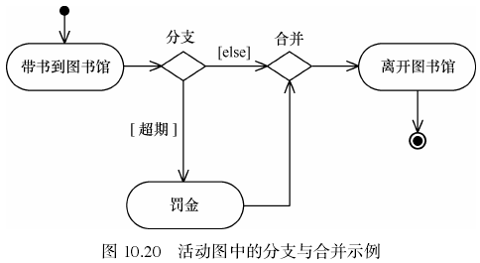
10.4.4 建立活动图
分支与合并：条件行为用分支和合并表达。
无条件的动作流可以在一个动作状态的动作完成后自动触发动作状态的转换，以激发下一个动作状态。
有条件的动作流则需要根据条件，即一个布尔表达式的真假来判定动作的流向。
第<number>页

Slide 91
10.4.4 建立活动图
分叉与汇合：对象在运行时可能会存在两个或者多个并发运行的控制流，对并发的控制流建模。
分叉用于将动作流分为两个或者多个并发运行的分支
汇合则用于同步这些并发分支，以达到共同完成一项事务的目的。
分叉可以用来描述并发线程，每个分叉可以有一个输入转换和两个或多个输出转换，每个转换都可以是独立的控制流。
汇合代表两个或多个并发控制流同步发生，当所有的控制流都达到汇合点后，控制才能继续往下进行。每个汇合可以有两个或多个输入转换和一个输出转换。
第<number>页

Slide 92
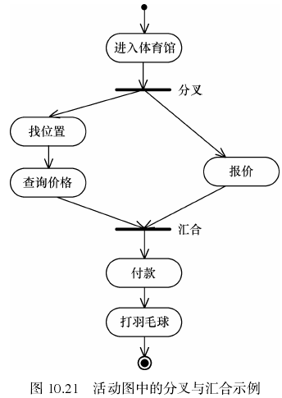
10.4.4 建立活动图
汇合代表两个或多个并发控制流同步发生，当所有的控制流都达到汇合点后，控制才能继续往下进行。
每个汇合可以有两个或多个输入转换和一个输出转换。
分叉与汇合都使用加粗的水平线段表示
第<number>页

Slide 93
10.4.4 建立活动图
分区：分区（UML1.0中称为泳道）将活动图中的活动划分为若干组，并把每一组指定给负责这组活动的业务组织，即对象。
分区标识负责活动的对象的范围，明确表示哪些活动是由哪些对象进行的。
在包含分区的活动图中，每个活动只能明确地属于一个分区。
在活动图中，分区可以用垂直或水平实线绘出。
第<number>页

Slide 94
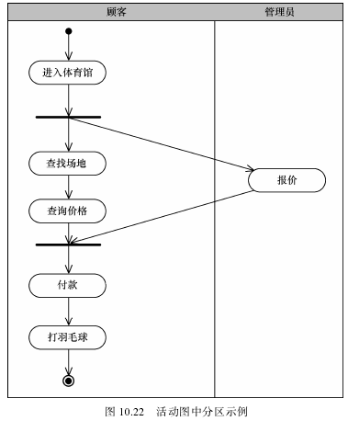
10.4.4 建立活动图
垂直线分隔的区域就是分区，在分区上方可以给出分区的名字或对象（对象类）的名字，该对象（对象类）负责该分区内的全部活动。
分区没有顺序，不同分区中的活动既可以顺序进行也可以并发进行。
动作流和对象流允许穿越分隔线。
第<number>页

Slide 95
10.4.4 建立活动图
对象流：是动作状态或者活动状态与对象之间的依赖关系，表示动作使用对象或者动作对对象的影响。
用活动图描述某个对象时，可以把涉及的对象放置在活动图中，并用一个依赖将其连接到进行创建、修改和撤销的动作状态或者活动状态上，对象的这种使用方法就构成了对象流。
在活动图中，对象流用带有箭头的虚线表示。
  如果箭头从动作状态出发指向对象，则表示动作对对象施加了一定的影响。施加的影响包括创建、修改和撤销等。
  如果箭头从对象指向动作状态，则表示该动作使用对象流所指向的对象。
第<number>页

Slide 96
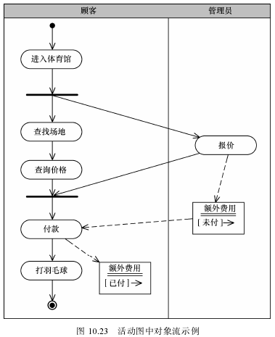
10.4.4 建立活动图
对象流中对象的特点：
（1）一个对象可以由多个动作操纵；
（2）一个动作输出的对象可以作为另一动作输入的对象；
（3）在活动图中，同一个对象可以多次出现，它的每一次出现表明该对象正处于对象生存期的不同时间点。
第<number>页

Slide 97
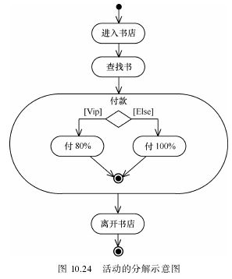
10.4.4 建立活动图
4．活动的分解
一个活动可以分为若干个动作或子活动，这些动作和子活动本身又可以组成一个活动图。
简单活动：不含内嵌活动或动作的活动
组合活动：嵌套了若干活动或动作的活动，组合活动有自己的名字和相应的子活动图。
第<number>页

Slide 98
10.4.4 建立活动图
5．活动图建模技术
活动图建模步骤如下：
（1）识别要对工作流描述的类或对象。
（2）确定工作流初始状态和终止状态，明确工作流边界。
（3）对动作状态或活动状态建模。
（4）对动作流建模。
（5）对对象流建模。
（6）对建立的模型进行精化和细化。
第<number>页

Slide 99
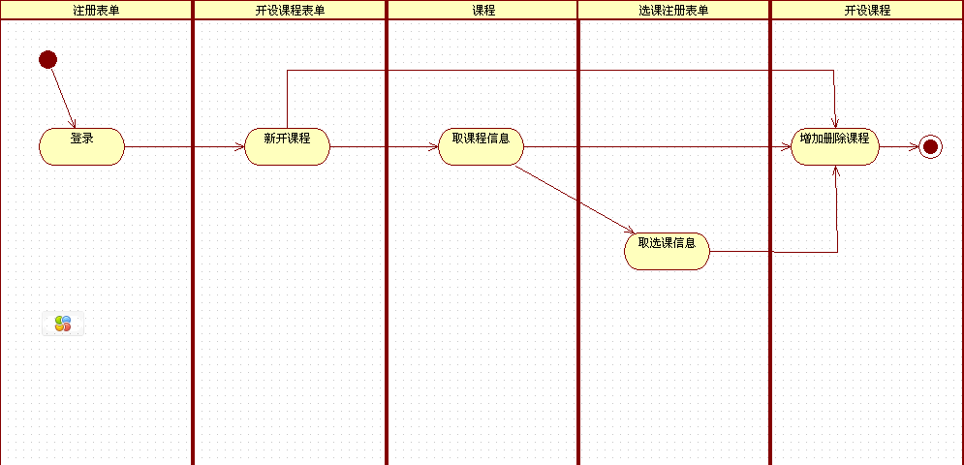
10.4.4 建立活动图
活动图实例
第<number>页

Slide 100
10.5 建立物理实现模型
构件图用来建模系统的各个构件及其关系，这些构件通过功能或者文件组织在一起。
部署图用来帮助读者了解软件中的各个构件驻留在什么硬件位置，以及这些硬件之间的交互关系。
构件图和部署图统称为实现图，是对面向对象系统的物理方面建模的图。
第<number>页

Slide 101
10.5.1 建立构件图
1、构件
是一个相对独立的可装配的物理块
构件具有确定的接口，相互之间可以调用，构件之间存在依赖关系
构件定义了一个系统的功能，一个构件是一个或多个类的实现
UML2.0将构件划分为部署构件、工作产品构件、执行构件
  部署构件：运行系统需要配置的构件，如DLL、EXE、COM+、CORBA构件、EJB、动态Web页、数据库表等；
  工作产品构件：可以产生部署构件，如Java、C++等源代码文件
  执行构件：指系统执行后得到的结果构件。
第<number>页

Slide 102

10.5.1 建立构件图
构件和类相似点：
两者都有名称；
都可以实现一组接口；
都可以参与依赖关系；
都可以被嵌套；
都可以有实例；
都可以参与交互。
构件和类的区别：
类是逻辑抽象，构件是物理抽象，即构件可以位于结点上；
构件是对其他逻辑元素，如类、协作的物理实现，是软件系统的一个物理单元；
类可以有属性和操作，而构件通常只有操作，而且这些操作只能通过构件的接口才能使用。
第<number>页

Slide 103
10.5.1 建立构件图
2．构件的接口
对构件定义的操作的访问也只能通过构件的接口进行。
一个构件可以访问另一个构件所提供的服务。
提供服务的构件呈现一个提供服务的接口，访问服务的构件使用所需的接口。
接口和构件之间的关系分为两种：实现关系和依赖关系，
  接口和构件之间用实线连接表示实现关系；
  接口和构件之间用虚线箭头连接则表示依赖关系，箭头从依赖的对象指向被依赖的对象。
第<number>页

Slide 104
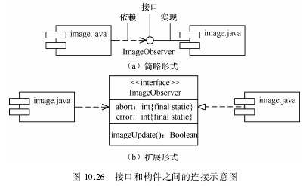
10.5.1 建立构件图
第<number>页

Slide 105
10.5.1 建立构件图
3．对构件和构件关系建模的用途
  ① 使客户能够看到最终系统的结构和功能。
  ② 让开发者有一个工作目标。
  ③ 让编写技术文档和帮助文件的技术人员能够理解所写的文档是哪方面内容。
  ④ 利于复用。
第<number>页

Slide 106
10.5.1 建立构件图
4．构件图（Component Diagram）
构件图：描述构件及其相互关系的图，构件之间是依赖关系。
构件图包含3种元素：构件、接口和依赖关系。
每个构件实现一些接口，并使用另一些接口。
第<number>页

Slide 107
10.5.1 建立构件图
（1）源代码文件建模（构件图）
有助于可视化源代码文件之间的编译依赖关系。
策略：
  ① 识别出感兴趣的相关源代码文件集合，把它们表示成《file》的构件；
  ② 对于较大的系统，利用包对源代码文件进行分组；
  ③ 如有必要，可以为构件添加相应的标记值，说明版本号、作者等信息；
  ④ 用依赖关系对这些文件之间的编译依赖关系建模。
第<number>页

Slide 108
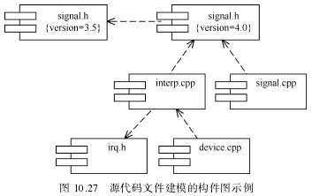
10.5.1 建立构件图
图10.27所示的源代码文件建模的构件图中有signal.h 的两个版本，这个头文件被文件
interp.cpp和signal.cpp引用，interp.cpp依赖于irp.h。
第<number>页

Slide 109
10.5.1 建立构件图
（2）可执行文件和库建模
对构成系统的实现构件建模，如果系统由若干个可执行程序和相关对象库构成，最好文档化。
策略：
  ① 识别所要建模的构件集合，一般是一个结点上的部分或全部构件
  ② 为构件选择合适的构造型
  ③ 对每一个构件，考虑与相邻构件之间的关系，通常涉及接口
第<number>页

Slide 110
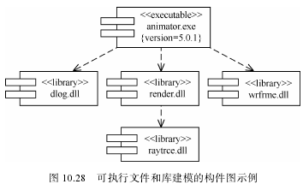
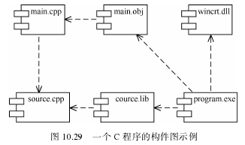
10.5.1 建立构件图
第<number>页

Slide 111
10.5.1 建立构件图
（3）表、文件和文档建模
对系统中附属实现构件，如数据文件、帮助文档、脚本、日志文件等进行建模。
策略：
  ① 识别出作为系统的物理实现部分的附属构件；
  ② 将这些事物建模为构件；
  ③ 对这些附属构件与其他可执行程序、库及接口之间的关系建模。
第<number>页

Slide 112
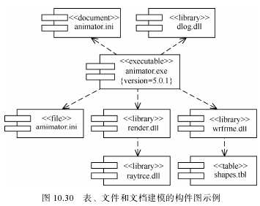
10.5.1 建立构件图
第<number>页

Slide 113
10.5.2 建立部署图
部署图（Deployment Diagram）也称配置图、实施图，用来描述系统中计算结点的拓扑结构和通信路径与结点上运行的软件构件等。
部署图由结点和结点间的关联关系组成，描述运行软件的系统中硬件和软件的物理结构，一般一个系统仅有一个部署图。
部署图：体系结构工程师、网络工程师或系统工程师来描述。
第<number>页

Slide 114
10.5.2 建立部署图
1．部署图的要素
（1）结点（Node）
结点表示独立计算资源的物理设备，通常拥有一些内存，并具有一定的处理能力，可以分为处理机（Processor）和设备（Device）两类。
处理机是能够执行软件、具有计算能力的结点，包括主机、服务器、客户机等。
设备是没有计算能力的结点，通常情况下都是通过其接口为外部提供某种服务，如打印机、传感器、终端等。在UML中，结点用一个立方体来表示。
第<number>页

Slide 115
10.5.2 建立部署图
结点和构件相同点：两者都有名称和关系；都可以有实例；都可以被嵌套；都可以参与交互。
结点和构件不同点：构件是参与系统执行的事物，而结点是执行构件的事物；构件表示逻辑元素的物理包装，而结点表示构件的物理配置。
部署图可以将结点和构件结合起来，以建模处理资源和软件实现之间的关系。
当构件驻留在某个结点时，可以将它建模在图上该结点的内部。
第<number>页

Slide 116
10.5.2 建立部署图
（2）连接
连接：表示两个结点之间的物理连接关系，用直线表示，在连接上可以加多重性、角色、约束等。
连接代表一种交流的机制，可以是物理媒介或软件协议。
部署图可以显示结点及它们之间的必要连接，也可以显示这些连接的类型，还可以显示构件和构件之间的依赖关系，但是每个构件必须存在于某些结点上。
第<number>页

Slide 117
10.5.2 建立部署图
2．如何开发部署模型
部署模型通常与构件模型并行开发
部署模型的开发步骤：
  （1）确定模型范围；
  （2）确定分布结构；
  （3）确定结点和它们的连接；
  （4）把构件分布到结点；
  （5）为不同构件之间的依赖建模。
第<number>页

Slide 118
10.5.2 建立部署图
【例10.1】 为家用计算机系统创建部署模型。
（1）确定模型范围：家用计算机。
（2）确定分布结构：以计算机为中心的网络。
（3）确定结点和它们的连接：结点包括计算机、调制解调器、ISP、显示器、打印机，它们分别以不同方式连接。
（4）把构件分布到结点。计算机中有软件构件：Windows、Office、IE。
（5）为不同构件之间的依赖建模。
第<number>页

Slide 119
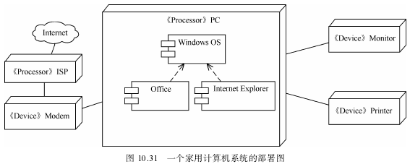
10.5.2 建立部署图
第<number>页

Slide 120
10.5.2 建立部署图
【例10.2】 建模一个网上扫描系统的部署图。其详细的需求如下所述。
  （1）扫描仪用来扫描产品信息。扫描仪通过内部的PCI总线连接到网卡。需要编写代码来控制扫描仪，代码驻留在扫描仪内部。
  （2）扫描仪通过无线网卡与插入到Web服务器KONG的无线hub通信，服务器通过HTTP协议向客户PC提供Web页。
  （3）Web服务器安装定制的Web服务器软件，通过专用数据访问构件与产品数据库交互。
  （4）在客户的PC上将提供专用的浏览器软件，它运行产品查询插件，只与定制的Web服务器通信。
第<number>页

Slide 121

10.5.2 建立部署图
解决方案如下：
第一项任务：确定系统的结点
图10.32显示需求列表中提及的所有硬件。
第<number>页

Slide 122
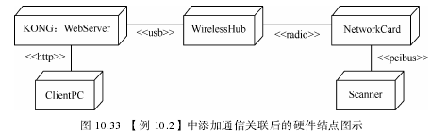
10.5.2 建立部署图
第二项任务：为确定的结点添加通信关联，从需求列表中可以确定如下所示通信关联：
  扫描仪通过内部的PCI总线连接到网卡；
  网卡通过无线电波与无线hub通信；
  无线hub通过USB连接到名为KONG的服务器实例；
  KONG Web服务器通过HTTP与客户构件通信。
添加通信关联后的硬件结点图示参见图10.33。
第<number>页

Slide 123
10.5.2 建立部署图
第三项任务：确定构件和其他内容，如类和对象
需求列表显示下列构件可以用于图中：
  控制扫描仪的代码（名为ScanEngine构件）
  定制的Web服务器软件（名为WebSeverSoft构件）
  专用的数据访问构件（名为DataAccess构件）
  专用的浏览器软件（名为Browser构件）
  产品查询插件（名为ProductLookupAddIn构件）
  产品数据库建模为一个类实例ProductDB
第<number>页

Slide 124
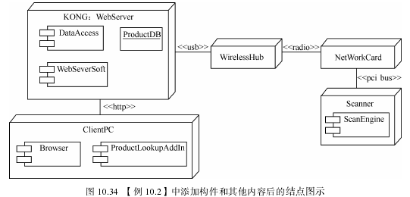
10.5.2 建立部署图
第<number>页

Slide 125
10.5.2 建立部署图
实现部署图的最后一步：添加构件和对象之间的依赖关系。本题目具有下列依赖关系：
WebServerSoft构件依赖于DataAccess构件；DataAccess构件依赖于ProductDB对象；
专用浏览器软件只通过运行查询插件与定制的Web服务器交互，它提供依赖关系：
Browser构件依赖于WebServerSoft构件；ProductLookupAddln构件依赖于Browser构件。
添加构件和对象之间的依赖关系后，最终完成的网上扫描系统的部署图参见图10.35。
第<number>页

Slide 126
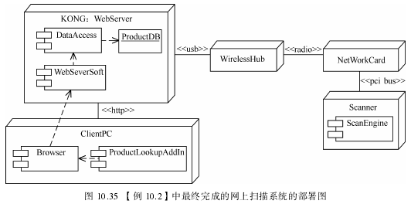
10.5.2 建立部署图
第<number>页

Slide 127
10.5.2 建立部署图
3．几种部署图建模方法
（1）构件的分布建模
① 将系统中每个有意义的构件部署到一个给定的结点上。
② 如有必要，可以将同一个构件同时放在多个不同的结点上。
③ 构件在结点上的部署，可以参考【例10.2】。
第<number>页

Slide 128
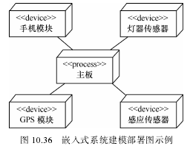
10.5.2 建立部署图
3．几种部署图建模方法
（2）嵌入式系统建模
① 识别嵌入式系统中的设备和结点。
② 使用构造型结点对处理器和设备建模。
③ 在部署图中对处理器和设备间的关系进行建模。
④ 必要时，可以把设备展开，用更详细的部署图对它的结构进行建模。
第<number>页

Slide 129
10.5.2 建立部署图
（3）客户机/服务器建模
① 识别代表客户机和服务器的结点。
② 标识出与系统行为有密切关系的设备。
③ 利用构造型为处理器和设备提供可视化表示。
④ 在部署图中为这些结点的拓扑结构建模。
第<number>页

Slide 130
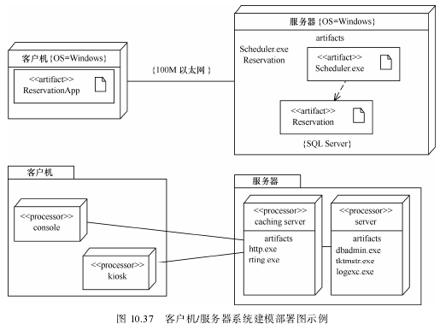
10.5.2 建立部署图
第<number>页

Slide 131
10.6 面向对象软件开发过程的案例分析
10.6.1 系统需求
10.6.2 系统用例模型
10.6.3 系统对象模型
10.6.4 系统动态行为模型
10.6.5 系统物理实现模型
第<number>页

Slide 132
10.6.1 系统需求
系统需求
一个汽车租赁系统实例，系统需求包括：
  客户预约汽车
  客户得到汽车
  客户返还汽车
第<number>页

Slide 133
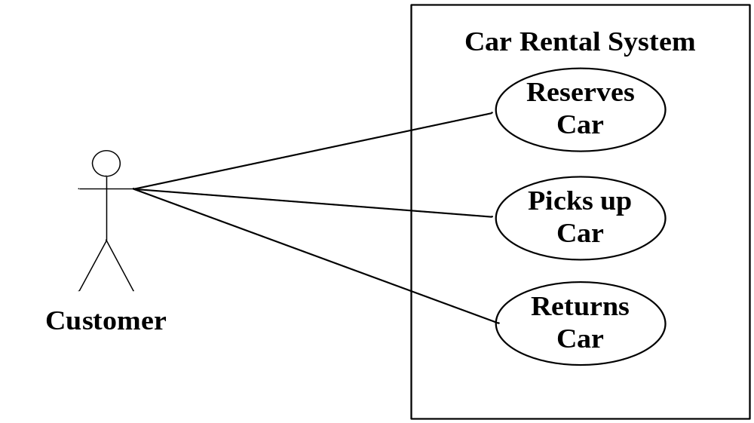
10.6.2 系统用例模型
（1）定义参与者：根据系统的职责范围和需求确定活动者。
Customer、Rental Agency、Employee、 Rental Agent、Mechanic、Car
（2）Use Case图
每一张Use Case图都是一个活动者与系统在交互中执行的有关事务序列。
此系统
的三方面
需求
Customer的Use Case图
第<number>页

Slide 134
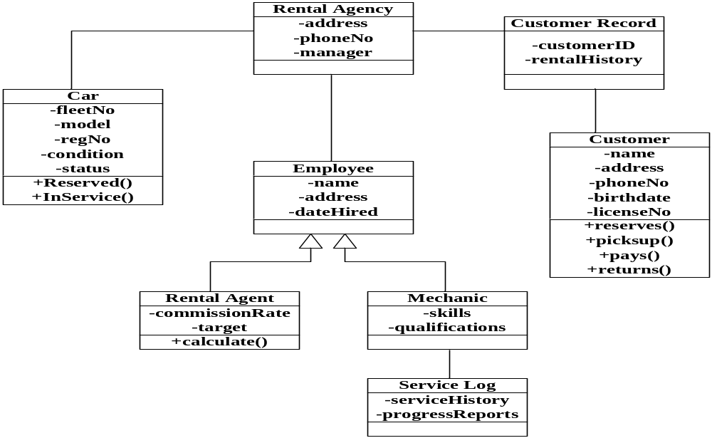
10.6.3 系统对象模型
对系统
涉及到
的对象
和关系
进行
分类
对象划分为
不同的类。
每个类包含
名字和属性
汽车租赁系统软件的静态结构图
第<number>页

Slide 135
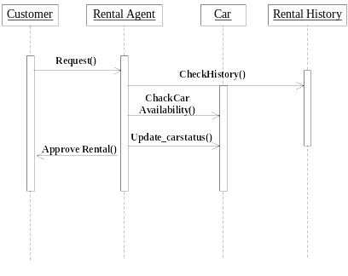
10.6.4 系统动态行为模型
顺序图提供了使用事件的详细视图，它是按时间顺序显示了相互作用，有助于文档化应用程序的逻辑，显示了参与的双方及它们之间传递的信息。
汽车租赁系统软件的顺序图
第<number>页

Slide 136
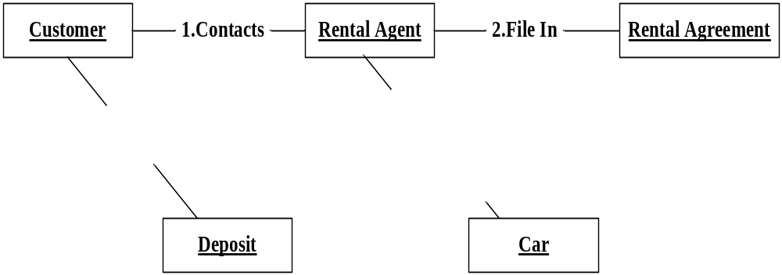
10.6.4 系统动态行为模型
通信图表是另一类型的交互图表，与顺序图表相似，它显示了使用事件中的一组对象如何与另一组通信，每个消息都被标上的序号以显示它发生的顺序。
汽车租赁系统软件的通信图
第<number>页

Slide 137
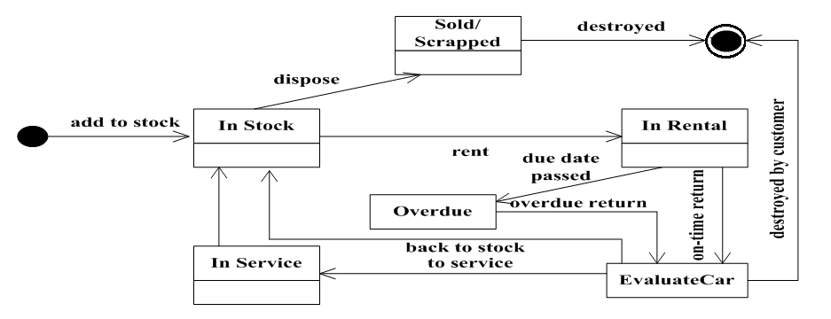
10.6.4 系统动态行为模型
一个对象的状态由某个时刻的属性决定。对象在外部刺激的影响下在不同的状态间装换。状态表映射这些状态及使对象处于特定状态的激发事件。
汽车租赁系统软件中Car的状态图
第<number>页

Slide 138
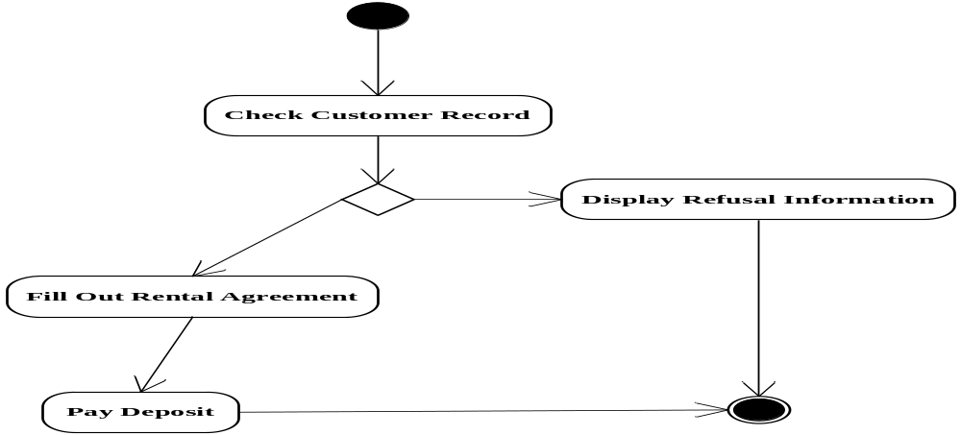
10.6.4 系统动态行为模型
活动图表显示了与发生的活动相对应的逻辑。活动图表与一个特定的类或使用事件相关，显示了执行特定操作涉及到的步骤。
汽车租赁活动的软件活动图
第<number>页

Slide 139
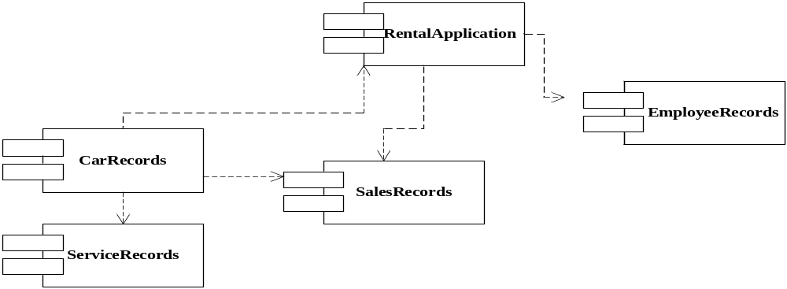
10.6.5 系统物理实现模型
构件图表显示了组成系统整个结构的不同的软件子系统，它构建在一个中心数据库上，因为库存水平是按小时发生变化的，所有部分就必须有精确到分钟的详细信息。
汽车租赁系统软件的构件图
第<number>页

Slide 140

10.6.5 系统物理实现模型
部署图显示系统中的软件和硬件如何配置。
  租赁机构需要带有中心数据库的员工可访问的客户机/服务器系统
  租赁机构需要访问存在的汽车的数据
第<number>页

Slide 141
本章小结
面向对象的分析就是抽取和整理用户需求，并建立问题领域精确模型的过程。
分析工作主要包括3 项内容：理解、表达和验证。
面向对象的分析以对象类作为分析的基础，借助于面向对象方法进行需求分析，构建的是面向类的模型。
一般地，可通过对象模型、用例（功能）模型、动态（行为）模型和物理实现模型来表达分析结果。
本章以面向对象的概念为基础，介绍了以这4 种模型为基础进行建模的基本方法和注意事项，为面向对象软件的分析过程提供指导。
第<number>页

Slide 142
思考和练习
对象模型包含哪些内容？对象建模的步骤是什么？
动态模型主要是通过UML 的哪些图形来表示？这些UML 图形分别建模问题中的哪些方面？各有什么特点？
物理实现模型包含UML 的哪些图形？每种图的特点是什么？
什么叫构件，构件有哪几种类型，UML 中构件怎么表示？构件图的作用是什么？
部署图的作用是什么？
第<number>页

Slide 143
习题
B
1．下列不属于面向对象技术的基本特征的是（ ）。
A. 封装性 B. 模块性 C. 多态性 D. 继承性
2. 面向对象程序设计将描述事物的数据与 ( ) 封装在一起,作为一个相互依存、不可分割的整体来处理。
A. 信息 B. 数据隐藏 C. 对数据的操作 D. 数据抽象
3. 关于面向对象方法的优点，下列不正确的叙述是 （ ）。
A. 与人类习惯的思维方法比较一致 B. 可重用性好
C. 以数据操作为中心 D.可维护性好
4. （ ）是从用户使用系统的角度描述系统功能的图形表达方法。
A. 对象类图 B.部署图 C. 序列图 D. 用例图
5. ( ) 是表达系统类及其相互联系的图示,它是面向对象设计的核心，建立状态图、协作图 和其他图的基础。
A．对象类图 B. 组件图 C. 用例图 D. 配置图
C
C
D
A
第<number>页

Slide 144
习题
D
6.（ ）描述了一组交互对象间的动态协作关系，它表示完成某项行为的对象和这些对象之 间传递消息的时间顺序。
A．对象类图 B. 通信图 C. 状态图 D. 顺序图
7.（ ）就是用于表示构成分布式系统的节点集和节点之间的联系的图示，它可以表示系统 中软件和硬件的物理架构。
A. 组件图 B. 协作图 C. 状态图 D. 配置图
8. 使用UML进行关系数据库的（ ）时，需要设计出表达持久数据的实体类及其联系，并把它们映射成为关系数据库表（Table)、视图(View)等。
A. 业务Use Case模型设计 B. 逻辑数据模型设计
C. 物理数据模型设计 D. 物理实现设计
9（ ）用于描述相互合作的对象间的交互关系的链接关系。
A、类图 B、通信图 C、用例图 D、活动图
10. （ ）是一种不包含操作的实现部分的特殊类。
A、概念类 B、分析类 C、实现类 D、接口
D
B
B
D
第<number>页

Slide 145
习题
A
11. （ ）是用来反映代码的物理结构。
A、构件图 B、用例图 C、类图 D、状态机
12. （ ）是对象与其外界相互关联的唯一途径。
A、函数调用 B、接口 C、状态转换 D、消息传递
13. UML的（ ）表示消息源发出消息后不必等待消息处理过程的返回，即可继续执行自己的后续操作。
A、异步消息 B、返回消息 C、同步消息 D、简单消息
14 . （ ）将整个软件系统划分为模型、视图和控制器三个部分。
A、MVC B、分层模式 C、管道模式 D、架构模式
15. 状态机图中，（ ） 表示两个状态之间的关系，源状态和目的状态。
A、转换 B、状态 C、事件 D监护条件
D
A
A
A
第<number>页

Slide 146
思考题
画出“借阅图书”的顺序图。
画出“归还图书”的通信图。
画图“图书借阅”的状态图
第<number>页

